Slide 1
Lastige soorten, lastige communicatie?

Slide 2
Waar loop jij tegen aan?
Beheervraagstukken
Communicatie met burger (omwonenden, bezoekers, natuurgids, tuinranger)
Communicatie met professionele sector (onderwijs, tuincentra en kwekers, aannemers en tuinarchitecten, steden en gemeenten, …)
Andere

Slide 3
Doelstellingen en doelgroepen

Slide 4
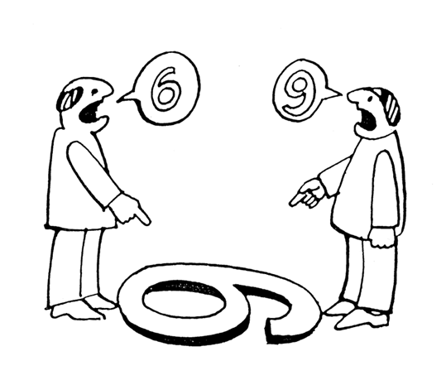
Waarom moet je communiceren over IUS?
Wat vind jij belangrijk?
Voorkomen > genezen
Verdere verspreiding voorkomen
Snelheid en impact bij bestrijding
What’s in it for them?
Pfft… exoten, wie bepaalt dat nu?
Is dat nu echt zo schadelijk?
Maar het is zo’n toffe soort!
En waar moet ik dat in godsnaam melden?
En wat gaat mij dat niet kosten, zeg! (tijd, moeite, geld)
Ja, en daarna?

Slide 5
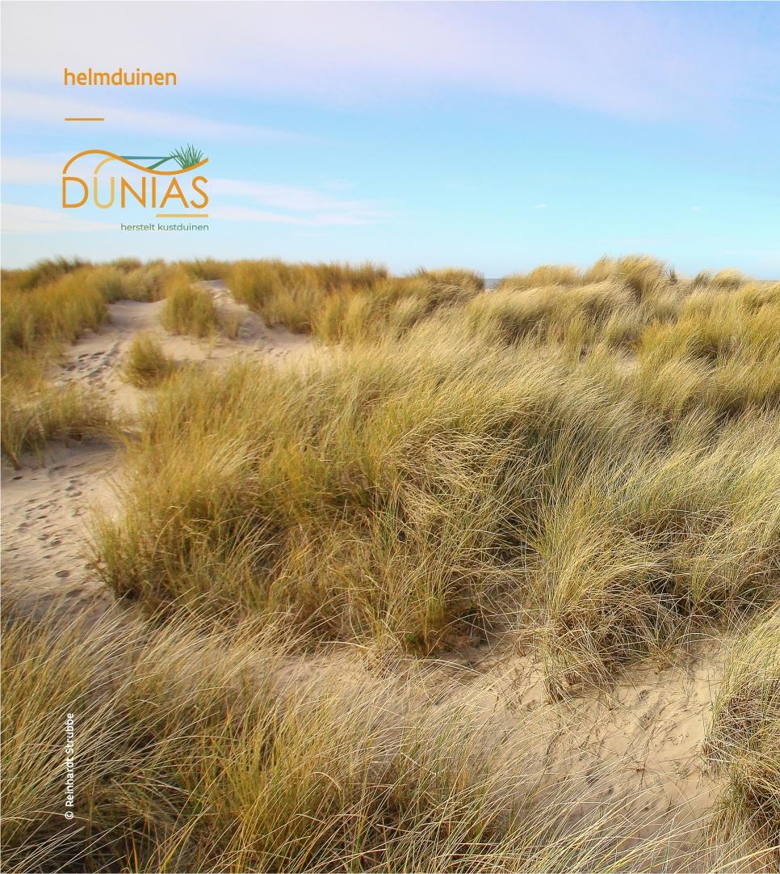
LIFE DUNIAS
Doelstellingen communicatie:
Informeren: verschillende doelgroepen zijn geïnformeerd over het project en de terreinwerken. Ze weten waar, wanneer en waarom grote werken in natuurgebied plaatsvinden.
Sensibiliseren: verschillende doelgroepen weten wat invasieve soorten/woekerplanten zijn, waarom deze niet gewenst zijn in onze duinen, kunnen deze herkennen, aanduiden en (optioneel) online doorgeven. Verschillende doelgroepen weten wat inheemse fauna en flora is in verschillende duintypes.
Preventieve maatregelen uitvoeren (aanzetten tot actie): verschillende doelgroepen weten vanwaar invasieve soorten komen en hoe we deze in de toekomst kunnen vermijden. De tuinsector, kuststeden en -gemeenten (en privé tuiniers) ondernemen stappen.
Kennisuitwisseling: experten onderling wisselen kennis uit rond het verwijderen, omvormen, beheren van invasieve soorten.

Slide 6
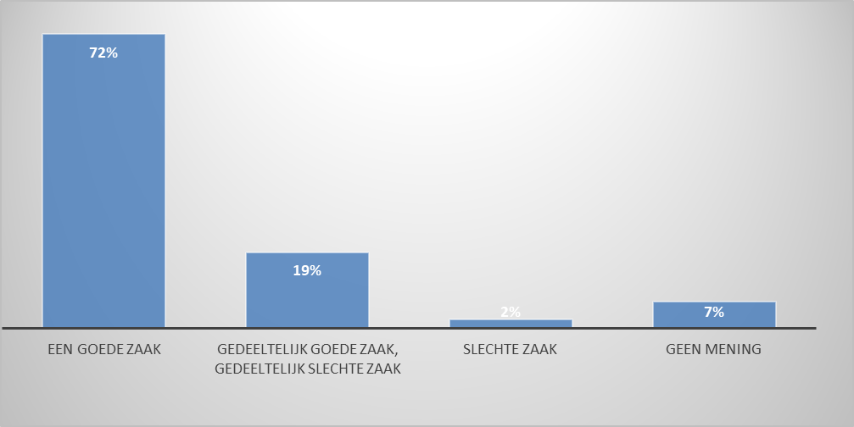
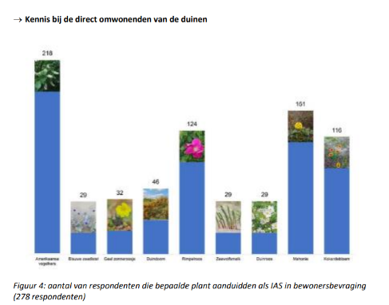
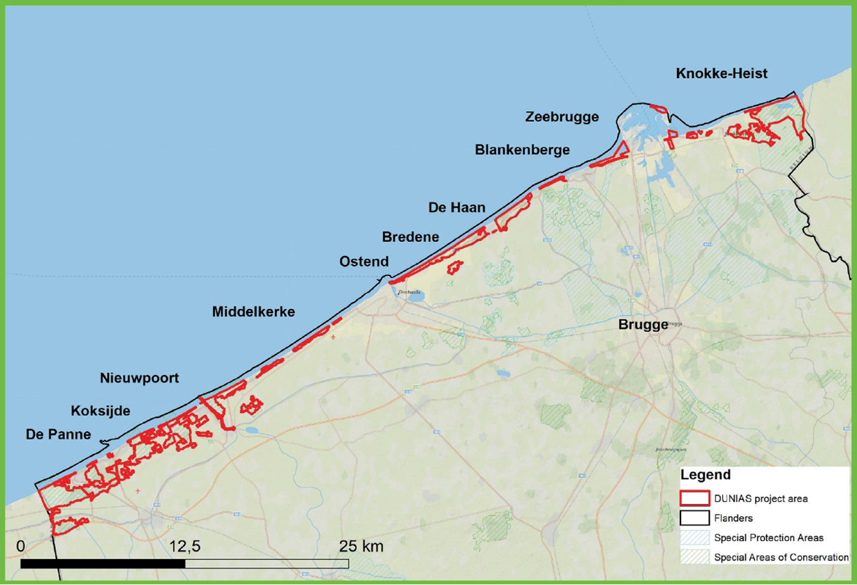
LIFE DUNIAS
Wat is LIFE DUNIAS?
Notes:
Social-economische impact analyse - uitgevoerd in zomer 2022
kennisvragen rond IAS (in duinen en tuinen) → op inspelen op sociale media
Het LIFE DUNIAS project pakt deze woekerplanten aan om de inheemse bloemen en planten meer kansen te geven. Wat vindt u daarvan?
Een grote meerderheid van de respondenten (72%) vindt LIFE DUNIAS een goede zaak. De meest terugkomende reden is uiteraard de bescherming van onze unieke duinen, het herstel van de oorspronkelijke soorten en toename biodiversiteit. Ook de beschermende functie van de kustduinen wordt meermaals genoemd. Kritische noot is wel dat dan ook de bouwprojecten moeten stoppen.
19% vindt het deels een goede zaak/deels een slechte zaak. De personen zijn een beetje kritischer. Op zich vinden ze het uiteraard goed dat onze duinen worden behouden en beschermd maar ze stellen zich toch enkele vragen:
Moet je de natuur niet zijn gang laten gaan (survival of the fittest)?
Wordt de beschermingsfunctie van de duinen niet in gevaar gebracht door het verwijderen van de struiken (vatbaarder voor erosie),
Rimpelroos biedt ecosysteemdiensten en staat hier al heel lang (dus wat is uitheems?)
Wat met verstoring van de dieren die nu in de duinen leven?
Klimaatverandering: is het wel slim om bomen te rooien (hitte) en planten die in de veranderende klimaatomstandigheden beter gedijen als onze inheemse soorten?
Zou het geld niet beter besteed worden om boomontwikkeling en bebouwing af te breken/tegen te gaan
Verwijderen van struiken verhoogt de toegankelijkheid van beschermde gebieden…
Slechts 2% vindt het een slechte zaak. Vooral omdat ze het geldverspilling vinden of problemen hebben met wegwaaiend zand dat komt als je struiken verwijderd. 7% van de respondenten heeft hier geen mening over.

Slide 7
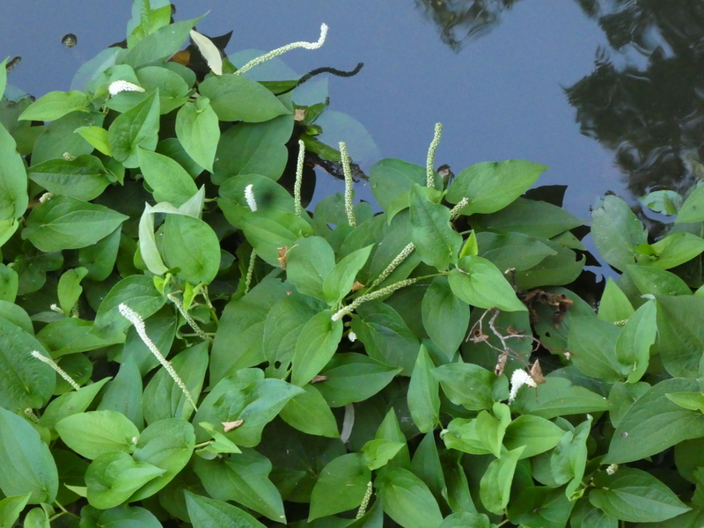
Casussen
Ik kom op privaat terrein om te inventariseren. De bewoner zegt: “Laat de natuur toch gewoon zijn gang gaan.”
Ik wil mijn gemeentebestuur aanspreken op het feit dat ze overal in hun vijvers Leidse plant hebben gezet en dat we die moeten weghalen. Welke communicatie kan ik toepassen?
Notes:
Tuinbezoek: Bewoner zegt ‘laat de natuur zijn gang gaan’. Inventarisator vraagt om te mogen inventariseren, duidt op probleemplanten in de tuin (die zich daar ook als woekerplanten gedragen), deelt folder mee en vraagt gegevens om verder te kunnen informeren via mail.
Gemeentebesturen: wandeling/fietstocht met milieudienst, groendienst, schepen, … samen op terrein situatie bekijken.

Slide 8
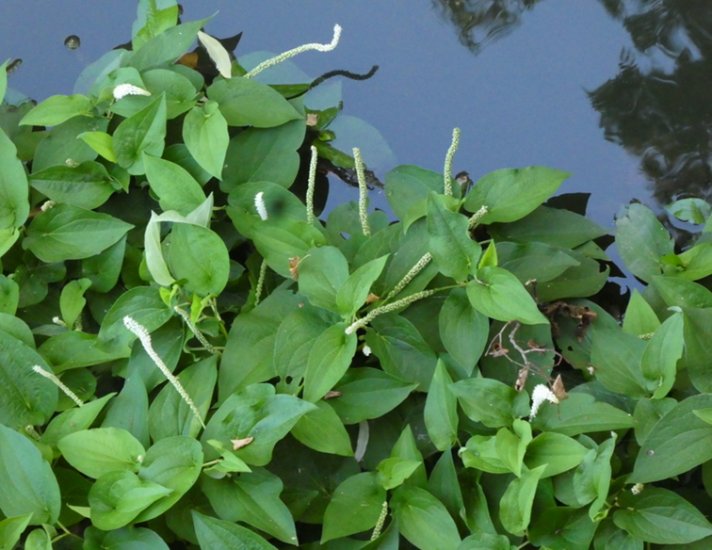
Voorbeeld – casussen
Tonen van woekergedrag
Bij wet verboden
What’s in it for me?
Effect op bodem
Praktisch en facilitatie:
Folder
Hoe snel herkennen?
Hoe verwijderen?
Wat als…
Ankerpunt voor info
Overlast: argumenten
Praktisch
Facilitatie:
Rondleiding in gemeente bij groeiplaatsen
Maar ook: wat is dan wel een goede optie?
Charter
Notes:
Hemelboom en struikaster: algemene brieven in opmaak met foto’s ter herkenning, vermelden van Unielijst, tips om weg te halen.

Slide 9
Samenvatting
BENEFITS + PRAKTISCH + FACILITATIE
Wat is het probleem met deze soort? Waarom wordt deze soort bestreden?
1. Voor natuur en biodiversiteit
2. Voor de betrokkene: what’s in it for me?
Gebruiksgemak:
- herkenning
- melding
- bestrijding
- alternatieven
- meer info
Hoe herken ik deze soort?
Waar/hoe meld ik deze soort?
Waar leeft de soort (al)?
Hoe kan de soort worden bestreden?
Wat te doen bij… (steek, brandwond, schade, …)?
Meer info

Slide 10
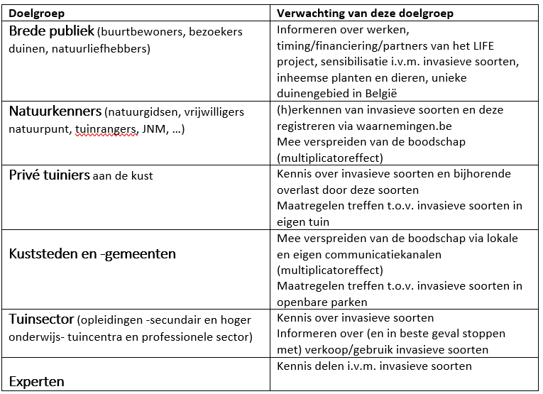
Van algemene naar specifieke doelstellingen
Voorbeeld LIFE DUNIAS
Notes:
Wat wil je precies bereiken met je communicatie over exotenbeheer?

Slide 11
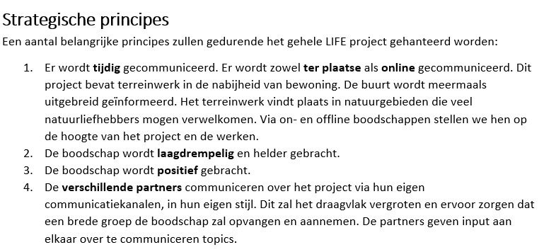
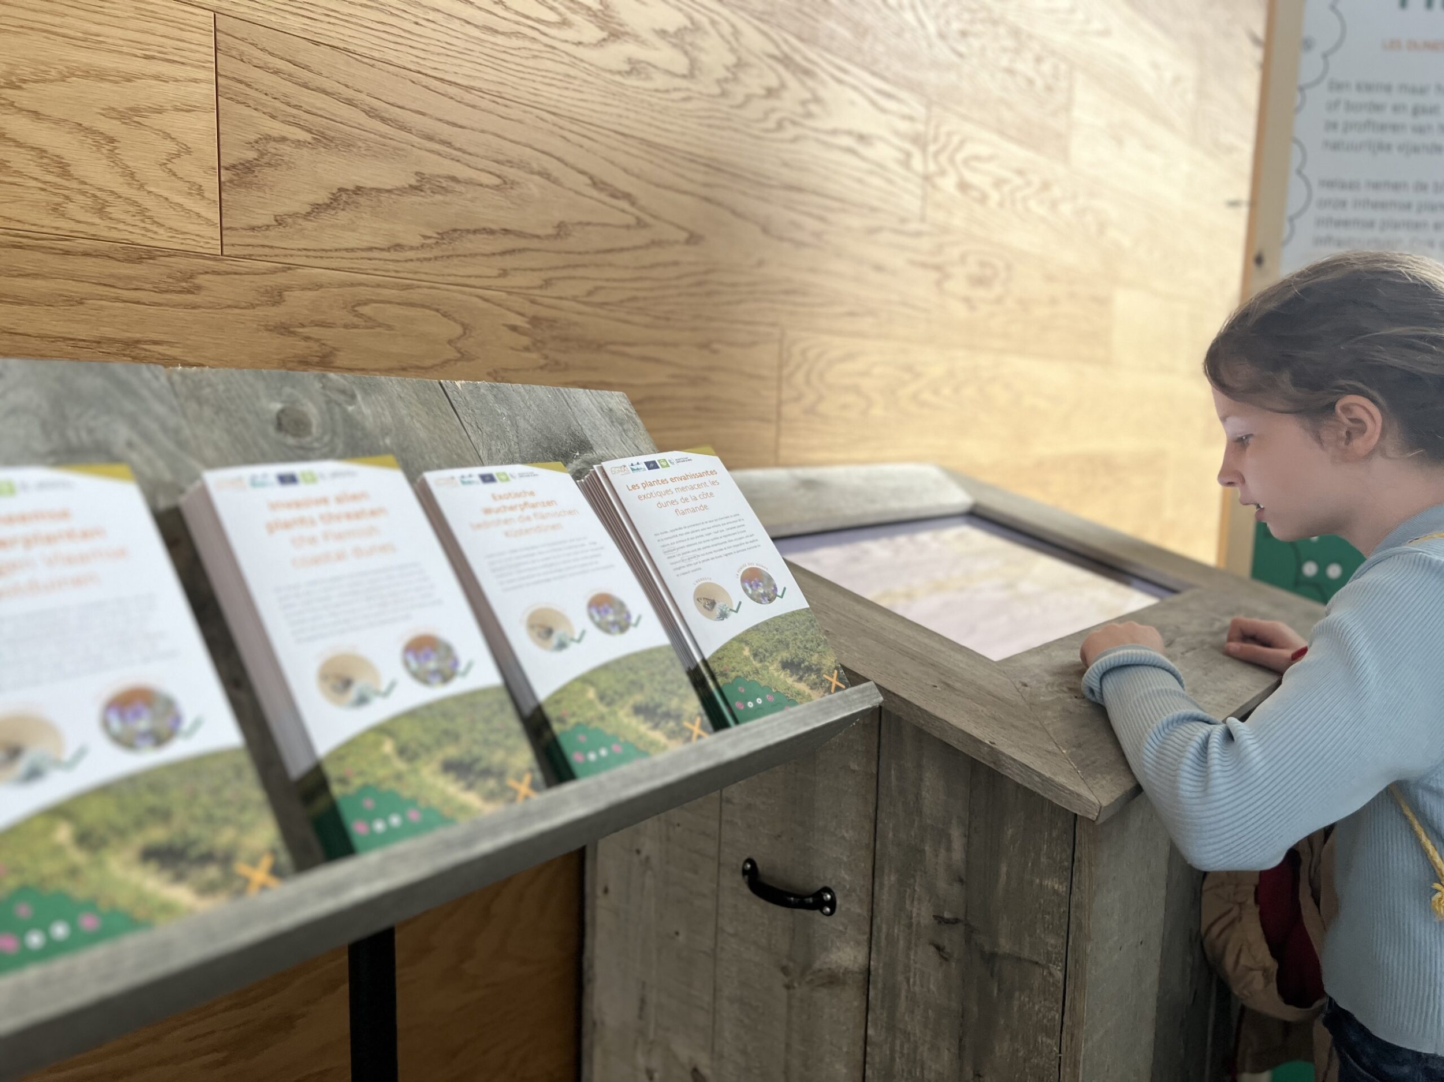
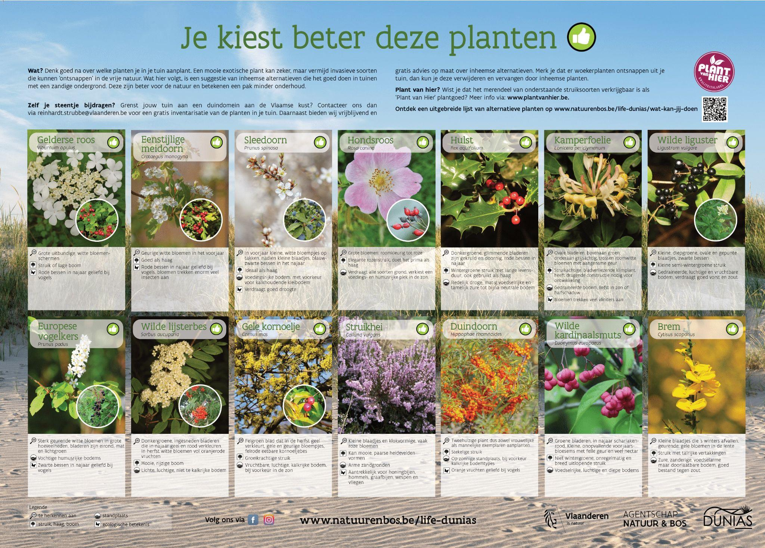
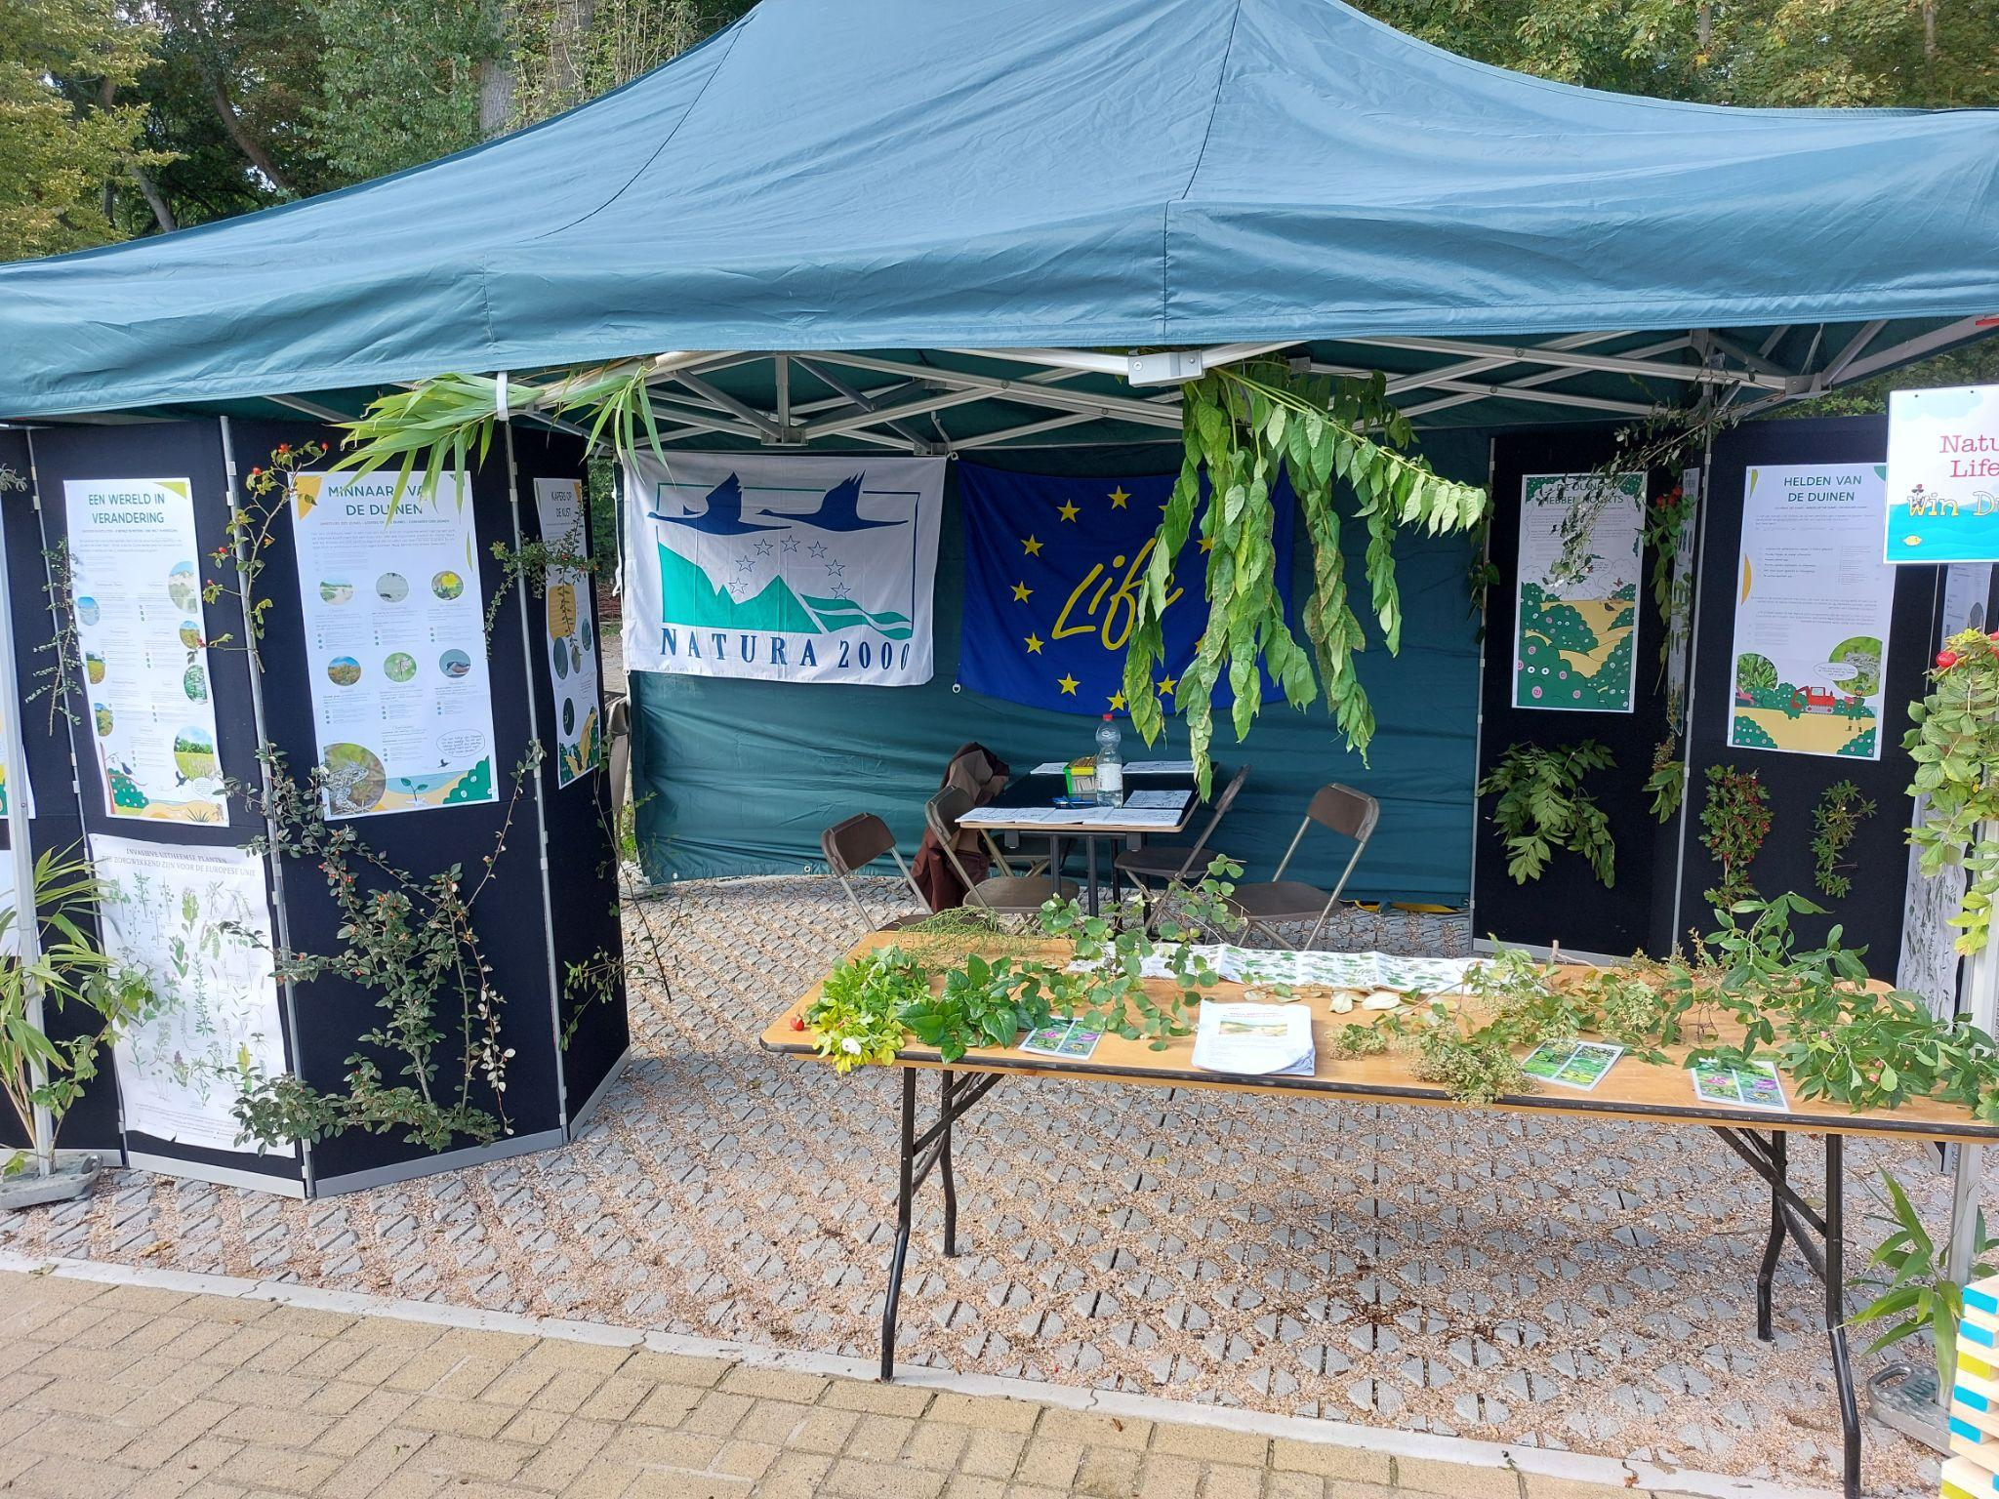
Maatwerk
Notes:
Elke actie tegenover exoten is maatwerk. Je communicatie is dat ook.
Omvang
Timing
Nabijheid
Aanwezigheid opposanten
Voorgeschiedenis
Potentiële hinder door werken
foto links: reizende tentoonstelling
foto midden: poster met woekerplanten en alternatieven
foto rechts: aanwezig op natuurfestival De Panne

Slide 12
Extra tip
Qua terminologie geven we de voorkeur aan volgende termen: woekerplanten, (invasieve) uitheemse struikachtige planten, uitheemse woekerplanten en probleemplanten (dit laatste vooral in gesprek met mensen die een tuin hebben die grenst aan duinen)
De termen: IAS, invasive alien species, invasieve exotische planten, exoot, alien species, … vermijden we eerder in korte(re) stukken tekst wegens niet zo gekende of onduidelijke termen (voor de doelgroep ‘breed publiek’)
Notes:
Let op je taalgebruik (exotisch versus inheems)

Slide 13
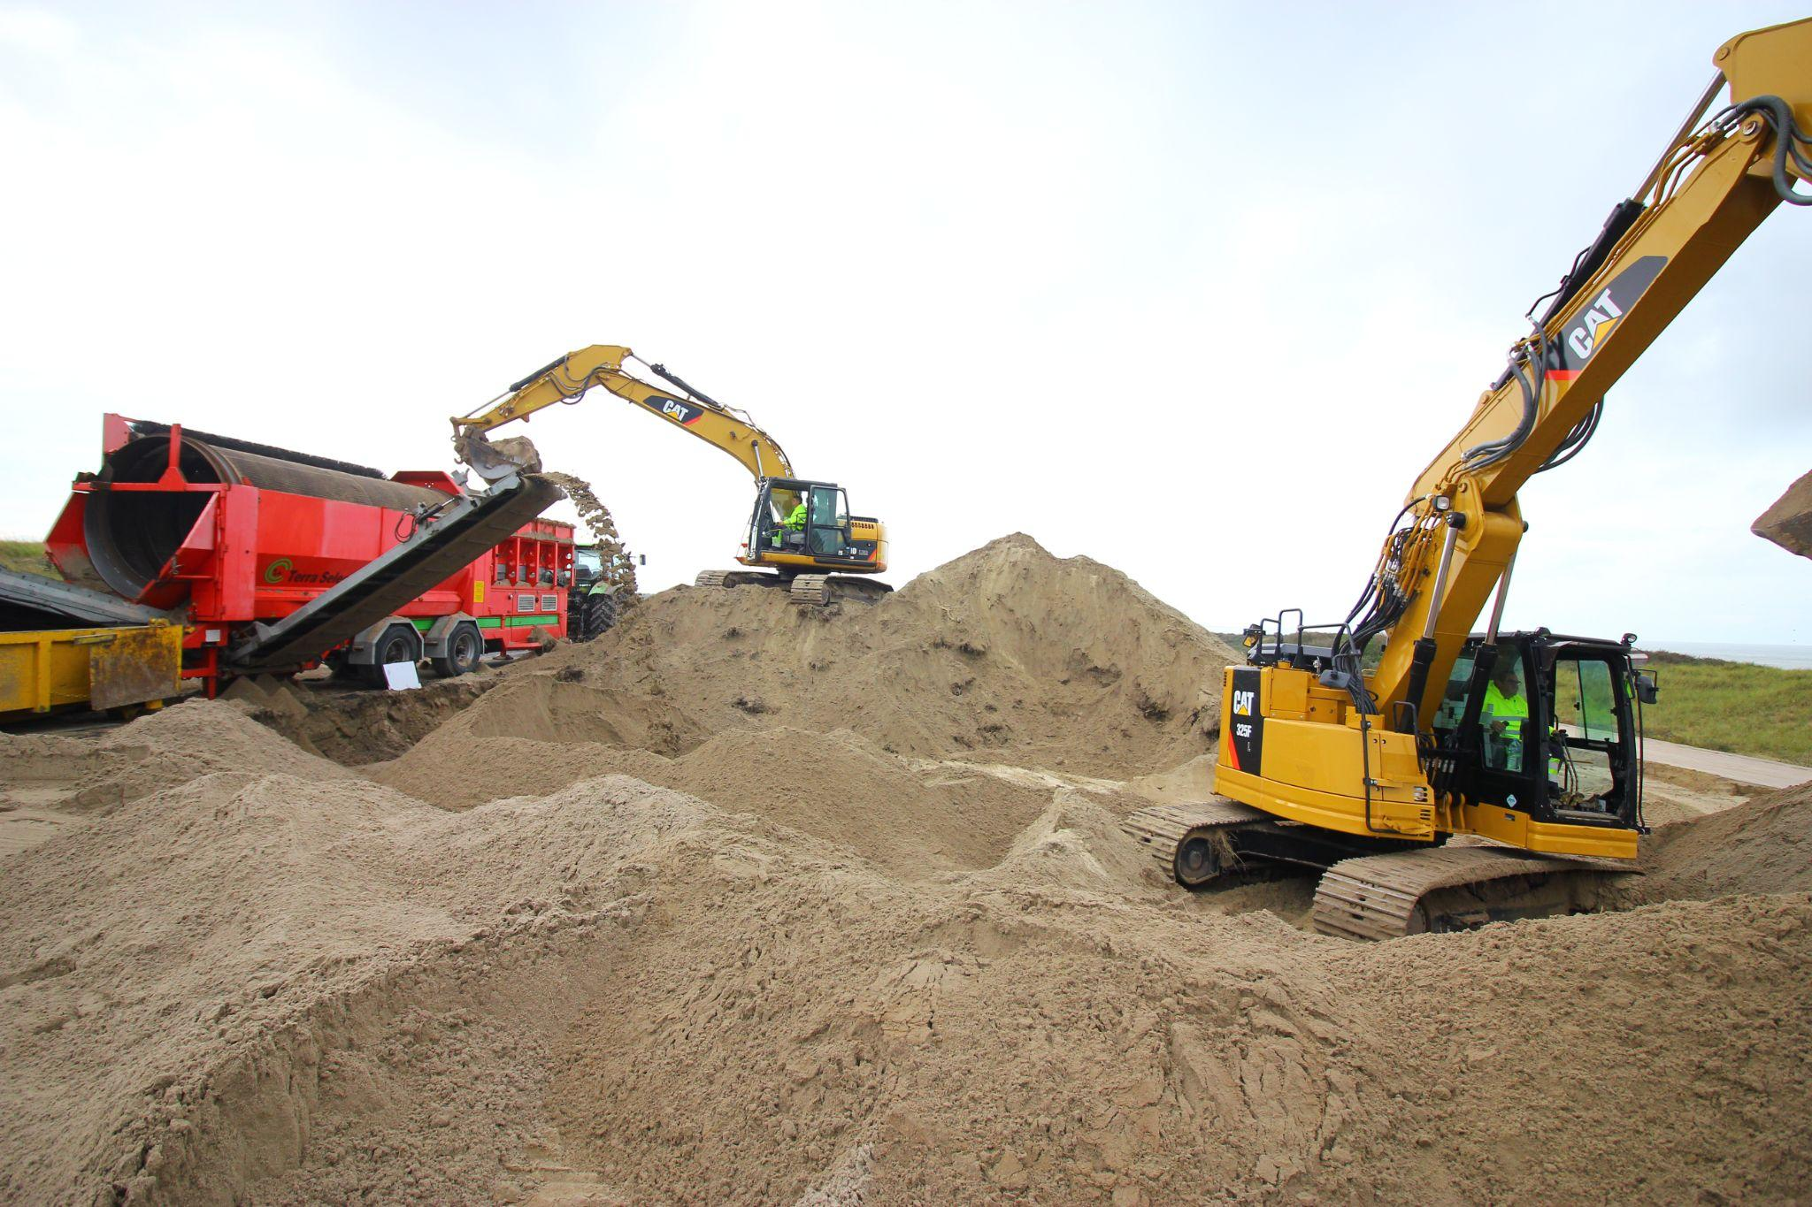
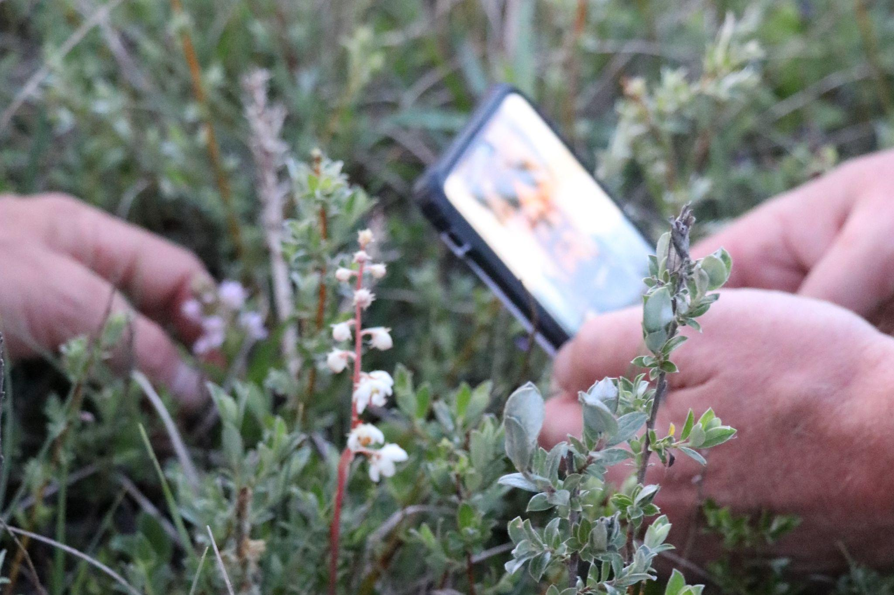
Participatie en transparantie
Notes:
foto links: Vaste infoborden op meerdere locaties aan de kust (filmpje op sterretje)
foto boven en midden: ‘Waarschuwing’ (overal) van grote machines die in de natuur te zien (zullen) zijn
foto boven en rechts: Oproep om mee te herkennen en signaliseren

Slide 14
Participatie en transparantie

Slide 15
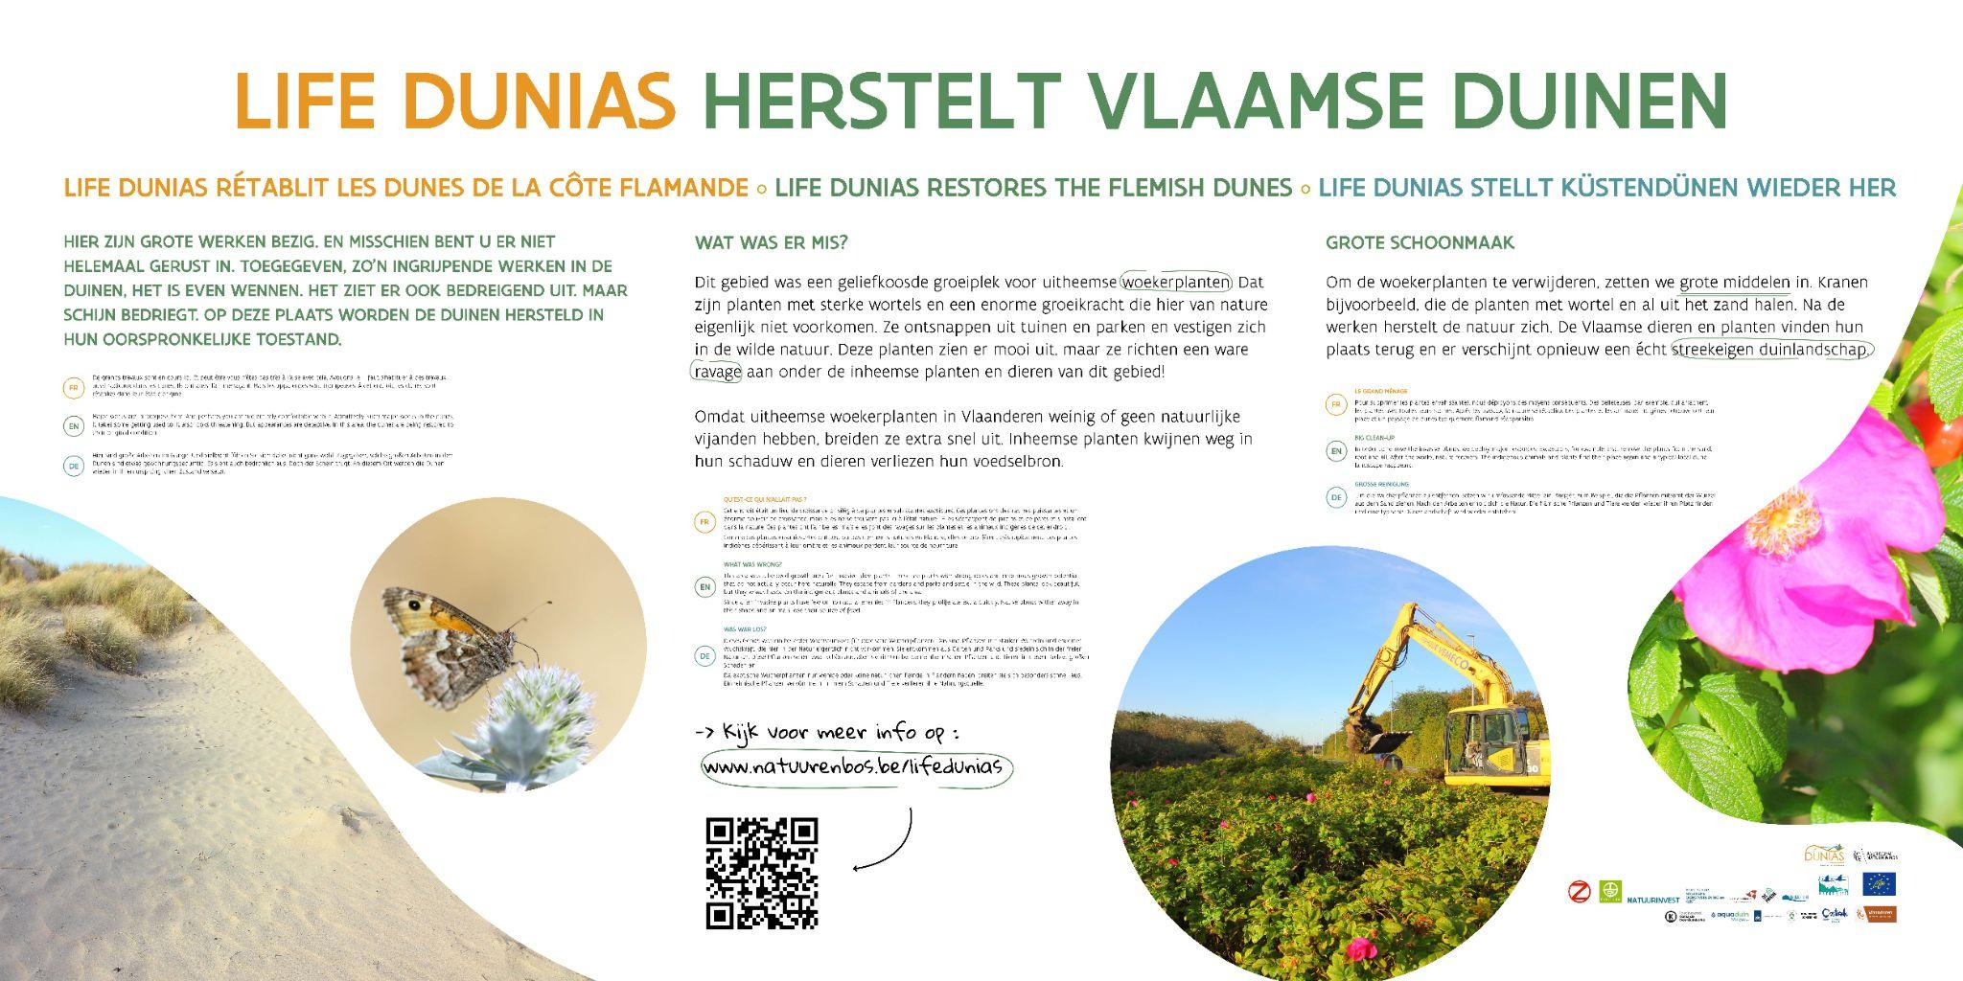
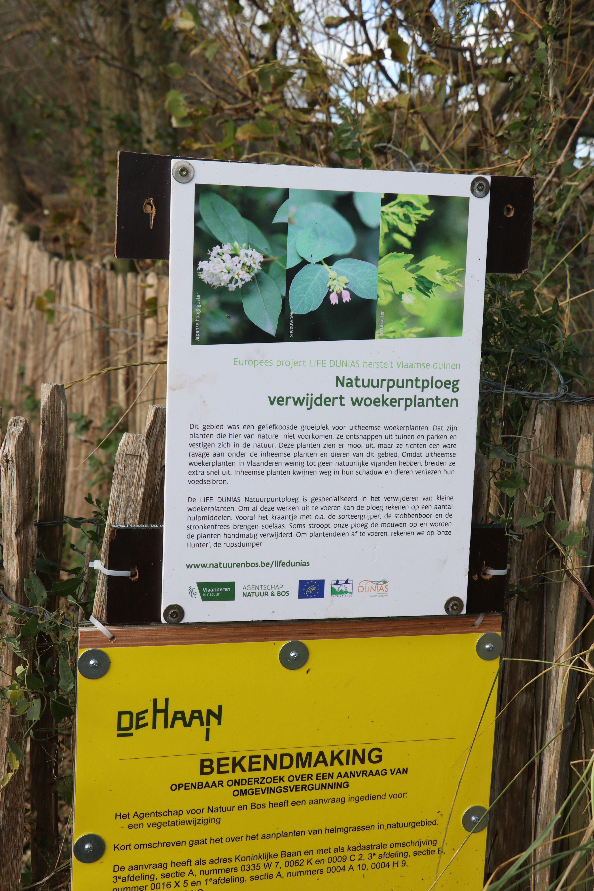
Werf communicatie
Notes:
foto links: Werfdoek bij grote werken/aannemers
foto rechts: Werfbordje bij kleinere werken/Natuurpuntploeg
(Ook open werfmomenten: zie verder)

Slide 16
Illustreer: soms zegt 1 beeld meer dan 1000 woorden

Slide 17
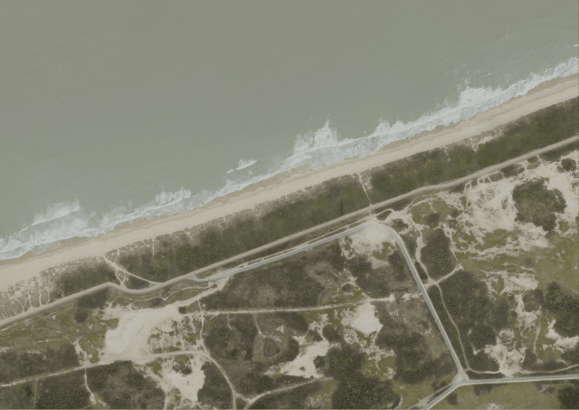
Voor en (net) na zeereep Knokke

Slide 18
Wanneer communiceer je?

Slide 19
Wanneer communiceer je?
Voor | Tijdens | Na
Hoelang op voorhand hangt af van de grootte van het project | Stavaza communiceren via diverse kanalen | Communiceer over de resultaten
Op tijd = lekken vermijden | Hou de aandacht vast | Bedank voor begrip en samenwerking
Maak een tijdslijn met ingrepen en met communicatie | Leg veranderingen, problemen of vertragingen uit | Een terreinbezoek is altijd een mooie extra na afloop
Hou rekening met doorlooptijden | Hou je Q&A bij en vul aan
Afstemmen met betrokken partijen: wie trekt de communicatie?

Slide 20
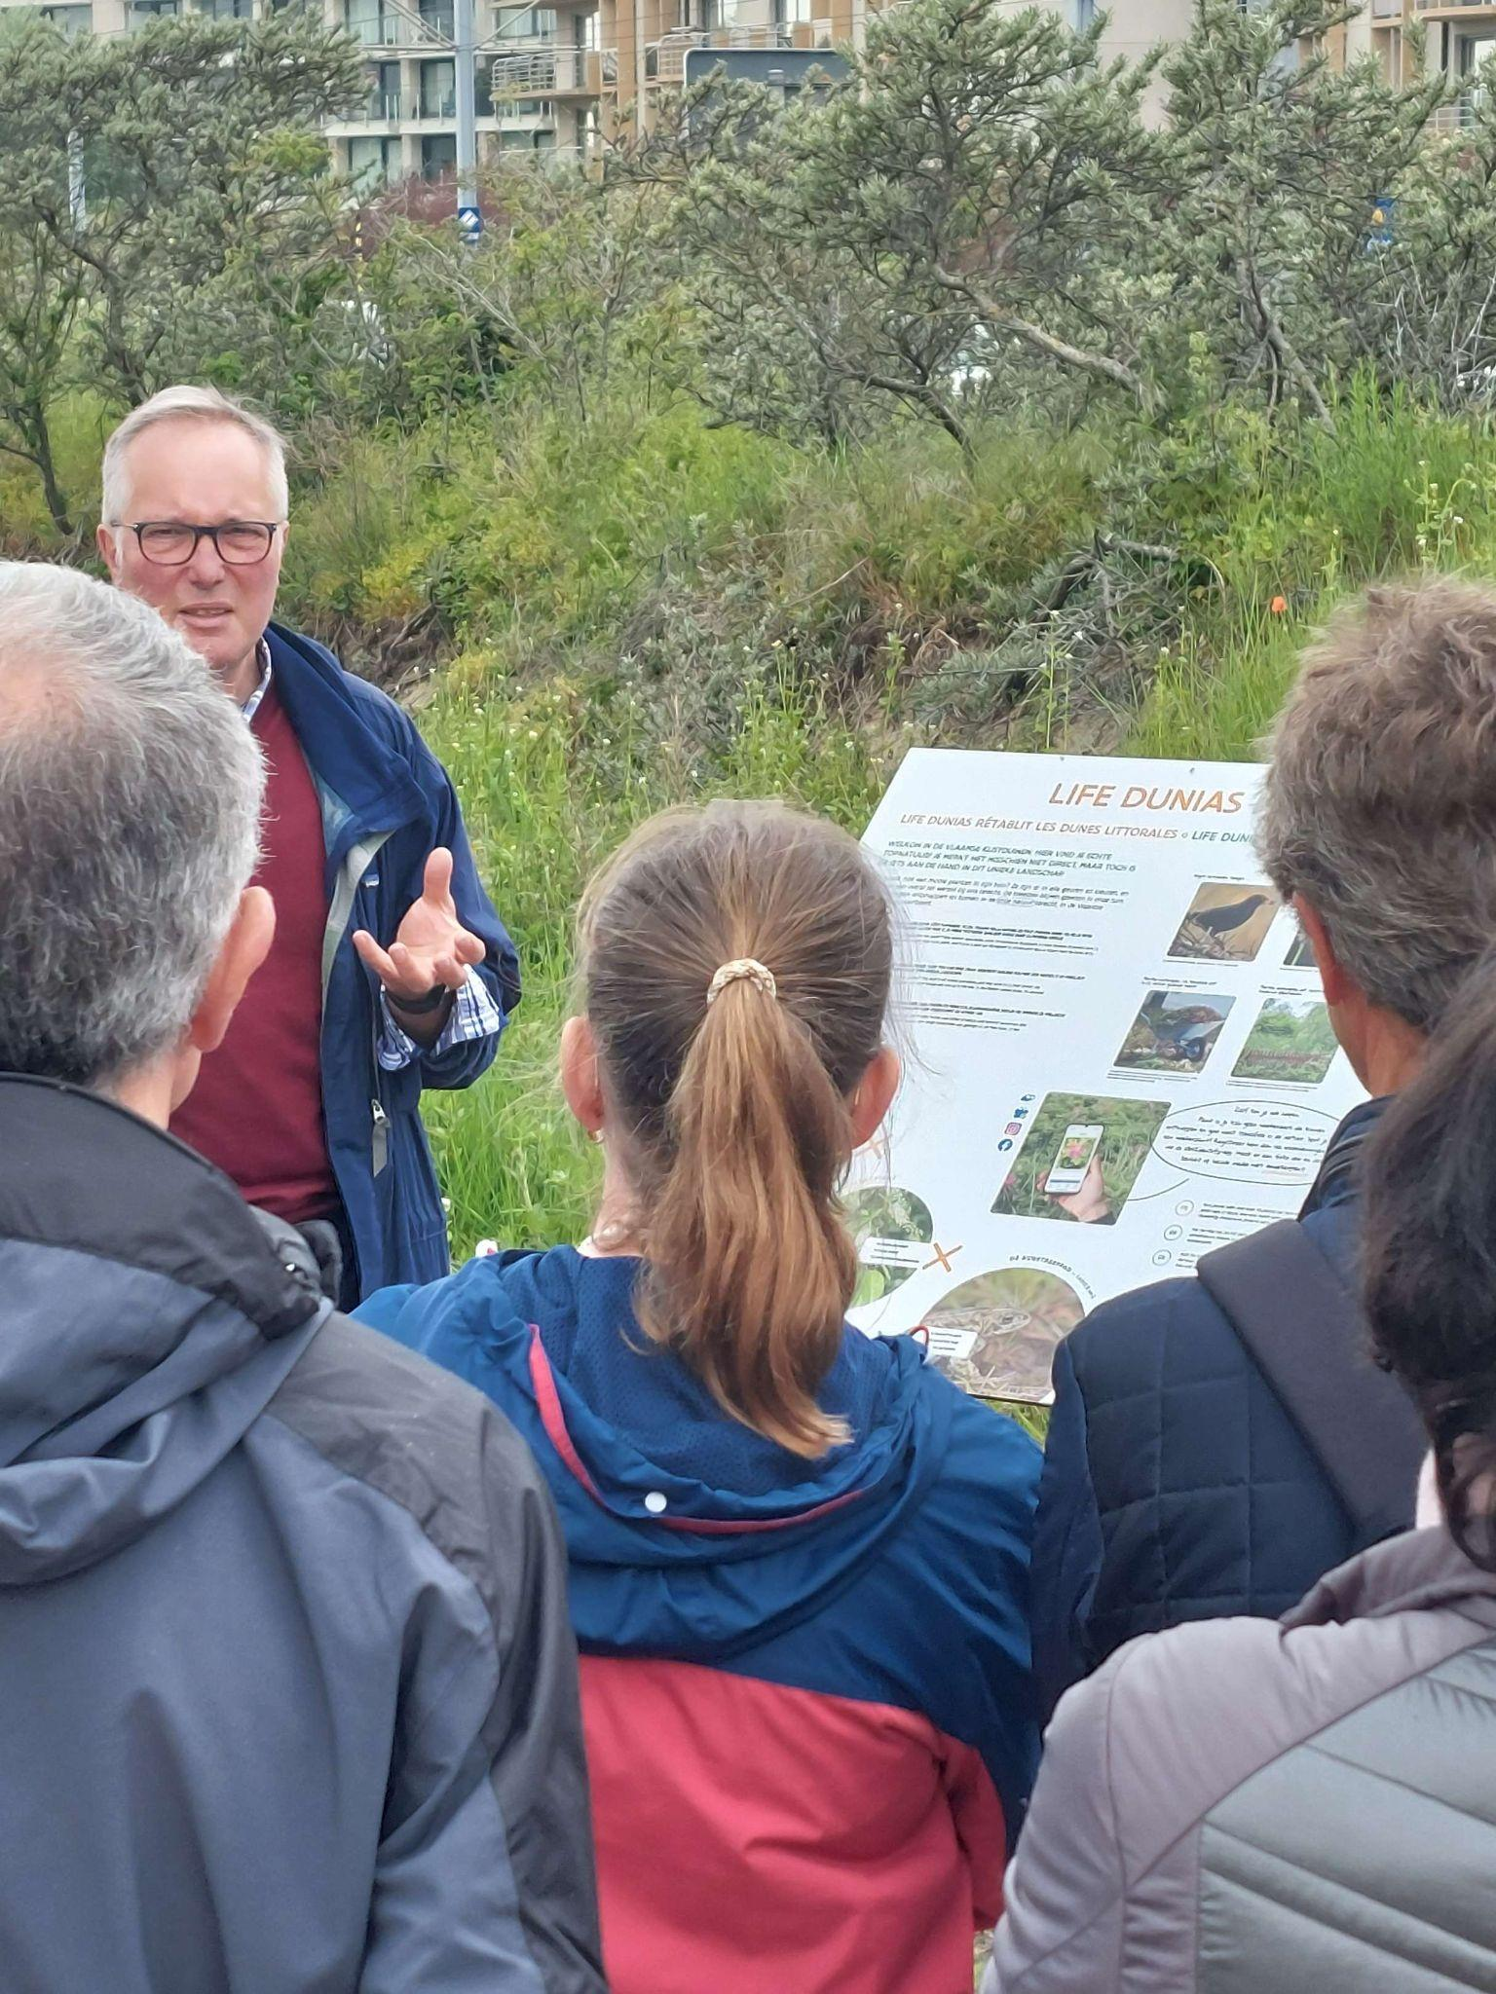
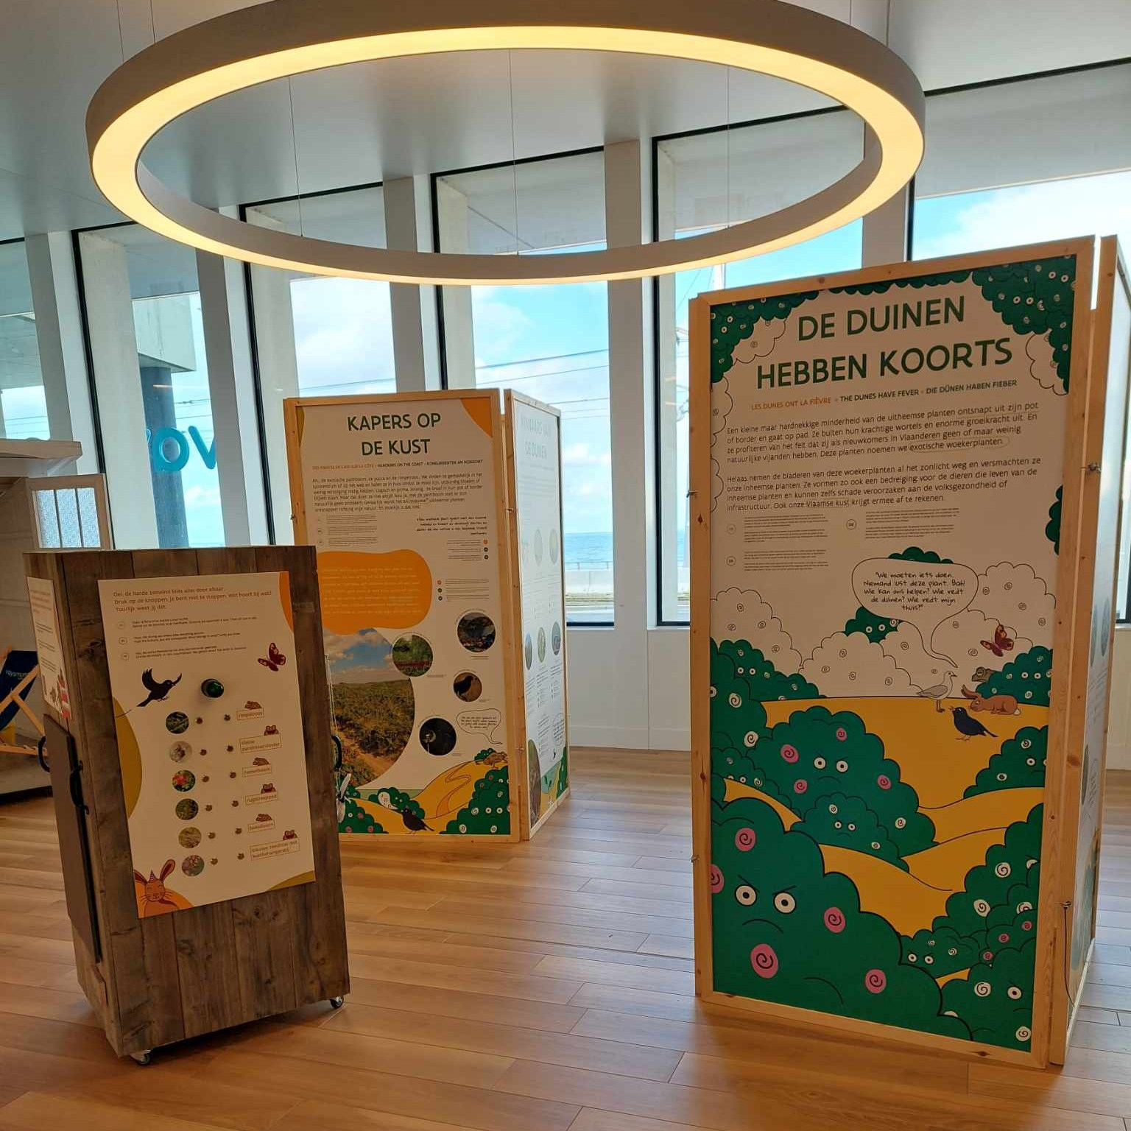
LIFE DUNIAS
Voorbeelden
Opvolg bezoek vorige werken
Notes:
foto links: poll via sociale media
foto midden: gids (vrijwilliger) bij infobord van LIFE DUNIAS, gidsen gebruiken ook graag poster
foto rechts: reizende tentoonstelling

Slide 21
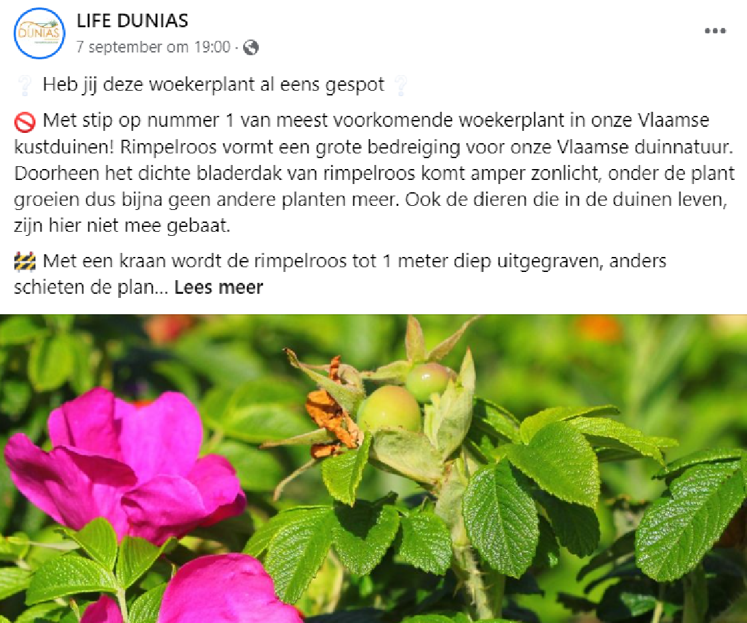
Notes:
foto links: wedstrijd gekoppeld aan expo
foto rechts: informatie campagne op socaile media

Slide 22
LIFE DUNIAS
Voorbeelden
Natuurpuntploeg LIFE DUNIAS
De trommelzeef
Haagliguster
Notes:
foto rechts: open werfdagen

Slide 23
Hoe communiceer je?

Slide 24
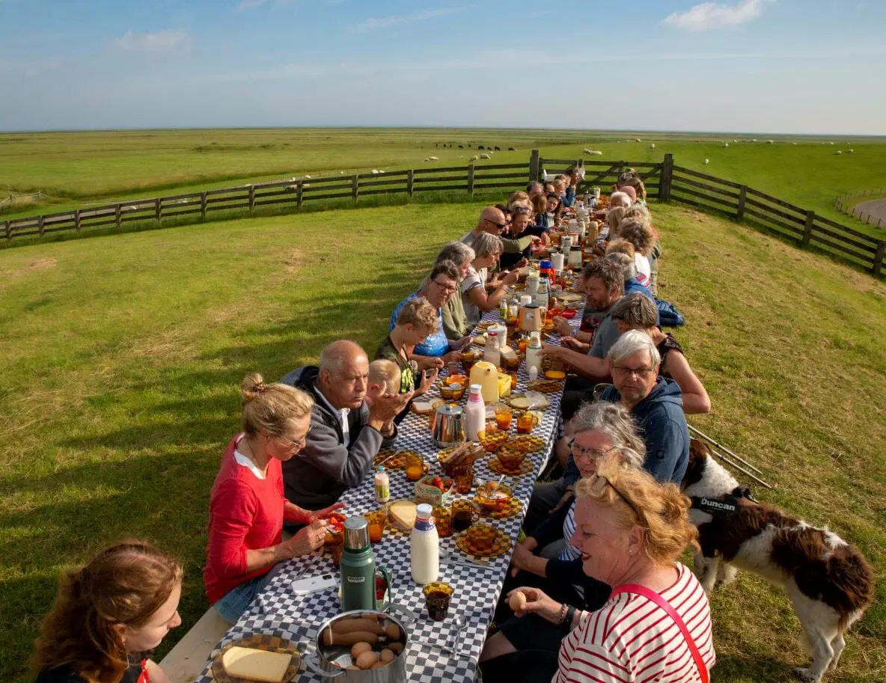
Hoe communiceer je?
Mix van kanalen!
Print (deur-tot-deur, gemeenteblad, poster, …)
Bebording en werfdoeken
Online (site en socials)
Terreinbezoek, infoavond, discussietafel, speaker’s corner
Interactie (wedstrijd, webinar, ….)
Audiovisueel (film, podcast, visuals, …)
PR: interview of artikel
Persbericht bij nieuwswaardig feit of mijlpaal
Persconferentie
Toolboxkits voor bedrijven
Breed denken (online groepen of communities)
Kanalen van partners
Eén kanaal als centraal ankerpunt

Slide 26
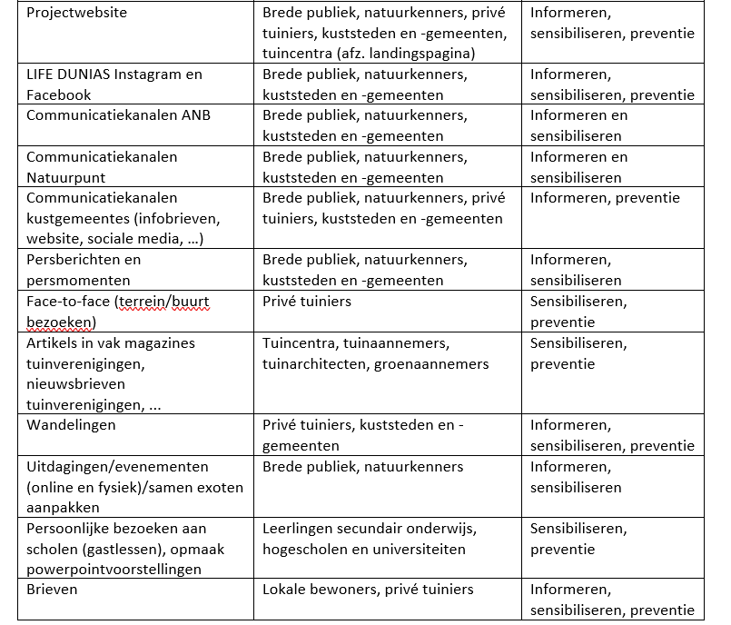
Specifieke doelstellingen
Notes:
Wat wil je precies bereiken met je communicatie over exotenbeheer?
Kanalen (kolom 1) gekoppeld aan doelgroep en doelstellingen
→ slide verschuiven naar ‘hoe communiceer je?’

Slide 27
Samengevat: jouw checklist
Doelgroepen bepalen
Doelstellingen:
benefits + praktische info + facilitatie
Algemene en specifieke doelstellingen
Timing
Voor
Tijdens
Na
Mix van kanalen voorzien
Geënt op de doelgroep
Geënt op de doelstelling

Slide 28
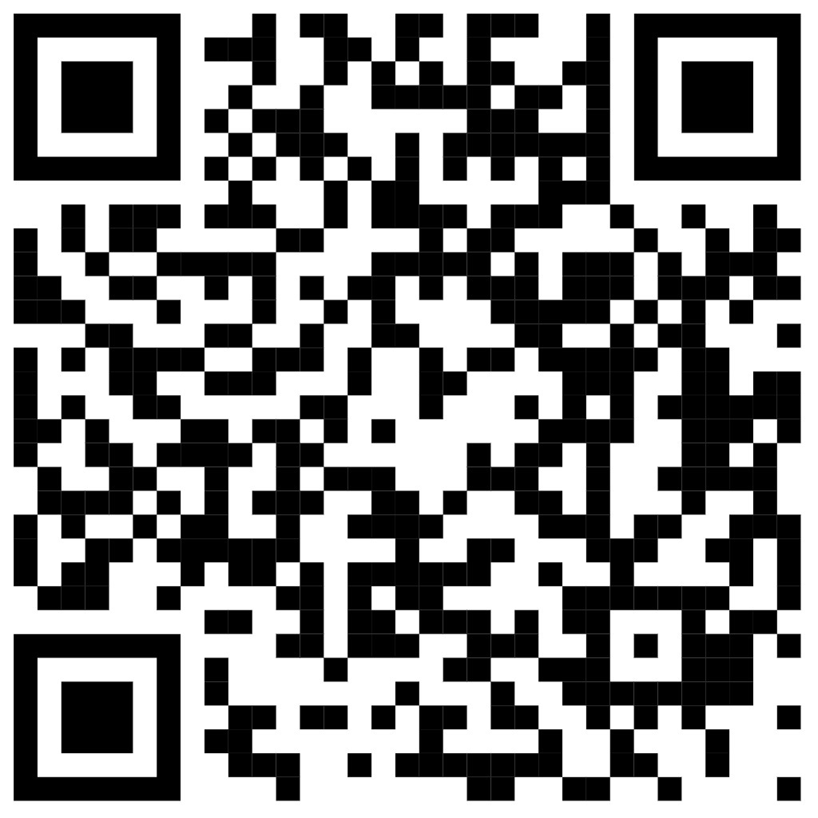
Meer weten?
Zie diverse media (niet meenemen, aub)
https://www.natuurenbos.be/lifedunias
Stand van LIFE DUNIAS en Riparias
Draaiboek communicatie op https://www.vlaanderen.be/inbo/communicatiedraaiboek-voor-exotenbeheer/
Meer informatie
INBO Communicatie: Petra.vijncke@inbo.be
LIFE DUNIAS: Debby.deconinck@vlaanderen.be

